Slide 1
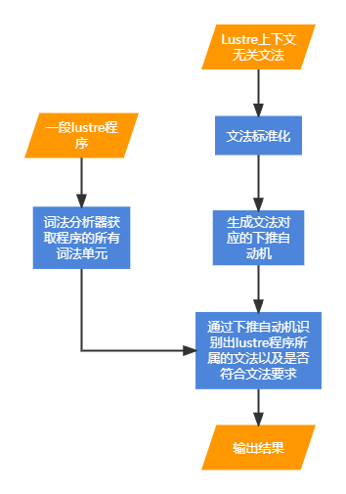
Lustre上下文无关文法：Lustre文法
文法标准化：
1. 格式化语法，如将EBNF范式转化为BNF范式，需要修改文法中的+、*等符号；
S -> a⁺ 可变为 S->aS | $
2. 消除文法中的左递归；
S -> Sa | b 可变为
S -> bT
T -> aT | $
词法分析：
使用python.ply库识别，识别原理是使用了NFA（无穷状态机），来对输入的关键字和字符进行匹配。
下推自动机的生成和识别

Slide 2
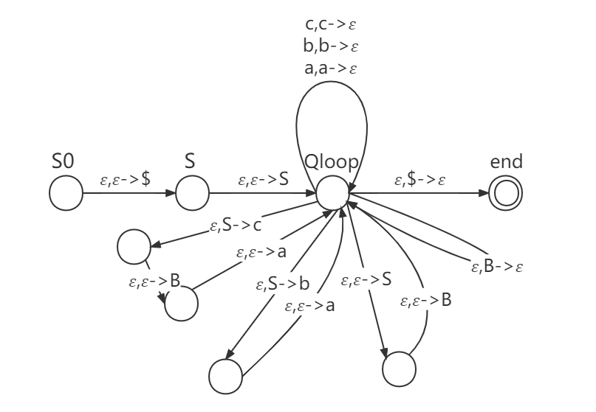
下推自动机: (Q, Σ, Γ , δ, S, F)
Q是状态集合
Σ 是有限的输入集合
Γ 是栈中的元素集合
δ 是转换函数：根据当前状态，输入的字符，栈中元素，共同决定了 “下一个状态” 和 “下一个栈的状态”
S是起始状态，只有一个
F 是接受状态，可以是一个集合
下推自动机：
S: 起始状态
S0：为了压入$到栈中，识别时判断结束条件；
a, a->S: 表示Σ读到了a，并且栈顶为a，则弹出a，压入S。

Slide 3
下推自动机生成算法：
以下列文法为例（对应右图）：
S -> a B c | a b
B -> S B | 𝜀
1. 将$压入栈底(S0->S)；
在识别时，判断到栈底为$且输入集合已结束，则认为识别成功，否则认为识别失败
2. 进入开始状态S，将所有的非终结符通过Qloop读入，即Qloop用于读入输入集合，并将读入压入栈顶；
3. 从第一条文法开始，逆序处理每个元素；
因为栈时先进后出的
4. 处理完所有文法，从Qloop状态跳转到end状态，将$弹出。

Slide 4
下推自动机识别算法：
以下列文法为例（对应右图）：
S -> a B c | a b B -> S B | 𝜀
和串 aabc为例：
待识别串 | 处理方法 | 栈
aabc | 𝜀,𝜀->$ | $
aabc | 𝜀,𝜀->S | $ S
aabc | 𝜀,S->c | $ c
aabc | 𝜀,𝜀->B | $ c B
aabc | 𝜀,𝜀->a | $ c B a
aabc | a,a->𝜀 | $ c B
abc | 𝜀,𝜀->S | $ c B S
abc | 𝜀,𝜀->B | $ c B S B
abc | 𝜀,B->𝜀 | $ c B S

Slide 5
下推自动机识别算法：
以下列文法为例（对应右图）：
S -> a B c | a b B -> S B | 𝜀
和串 aabc为例：
待识别串 | 处理方法 | 栈
abc | 𝜀,S->b | $ c B b
abc | 𝜀,𝜀->a | $ c B b a
bc | a,a->𝜀 | $ c B b
c | b,b->𝜀 | $ c B
c | 𝜀,B->𝜀 | $ c
c | c,c->𝜀 | $
𝜀 | 𝜀,$->𝜀 | end

